Slide 1
Разработка веб-сайта
Авторы-составители:
Жуков Игорь, ученик 10А класса МБОУ МАЛ г. Мурманск
Князев Иван, ученик 11А класса МБОУ МАЛ г. Мурманск
Еннер Роман Александрович, учитель информатики мбоу мал г. Мурманск

Slide 2
Содержание
Цель и задачи проекта
Авпавпва
Выаыва
Ываыв
А
Ыва
Ыв
А
ыв

Slide 3
Цель и задачи проекта:
Цель проекта:
Создание веб-сайта магазина на языке программирования python и HTML
Задачи:
Познакомиться с языками python и HTML и изучить их
Разработать и создать веб-сайт

Slide 4
Актуальность
Разработка и создание веб-сайтов является крайне востребованным направлением в данное время. Они применяются в сфере образования, развлечения, бизнеса и многих других.

Slide 5
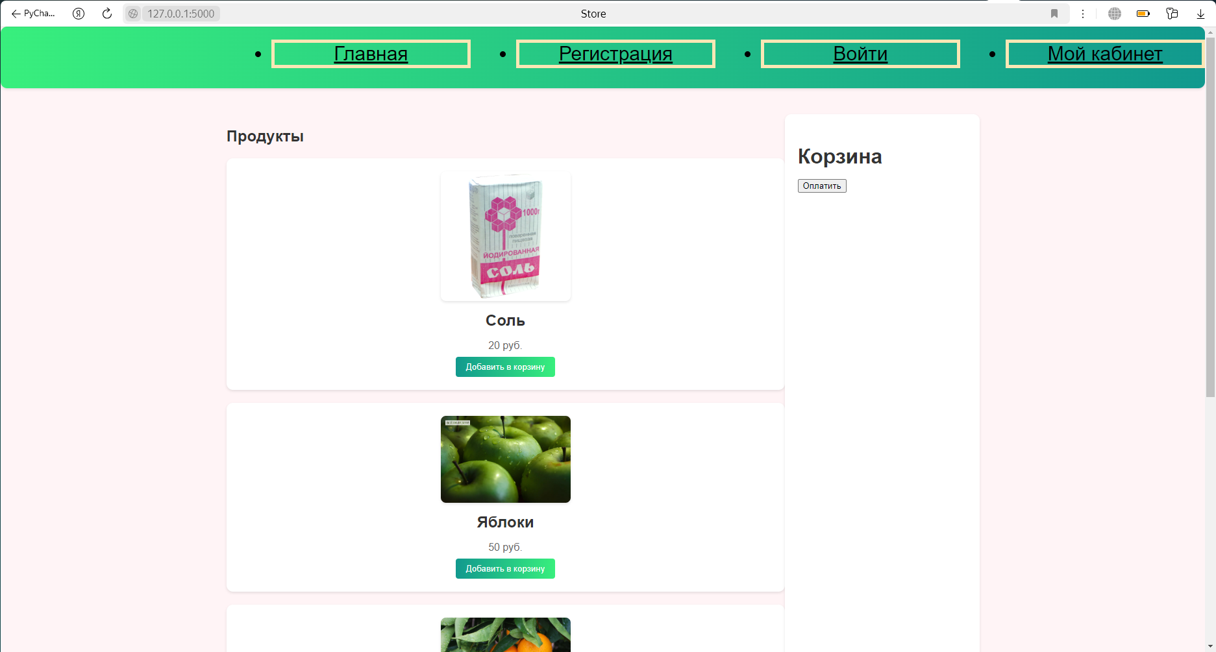
Описание
Интернет-магазин предоставляет покупателям возможность покупателям выбирать товары, оформлять заказы, а также оплачивать их онлайн.

Slide 6
Функционал. Регистрация пользователей
Для регистрации пользователя нужно выполнить следующие действия:
Нажать на кнопку «Регистрация», расположенную сверху главной страницы
Ввести данные пользователя в соответствующие поля
Нажать на кнопку «Регистрация», расположенную под полями, заполняемые пользователем

Slide 7
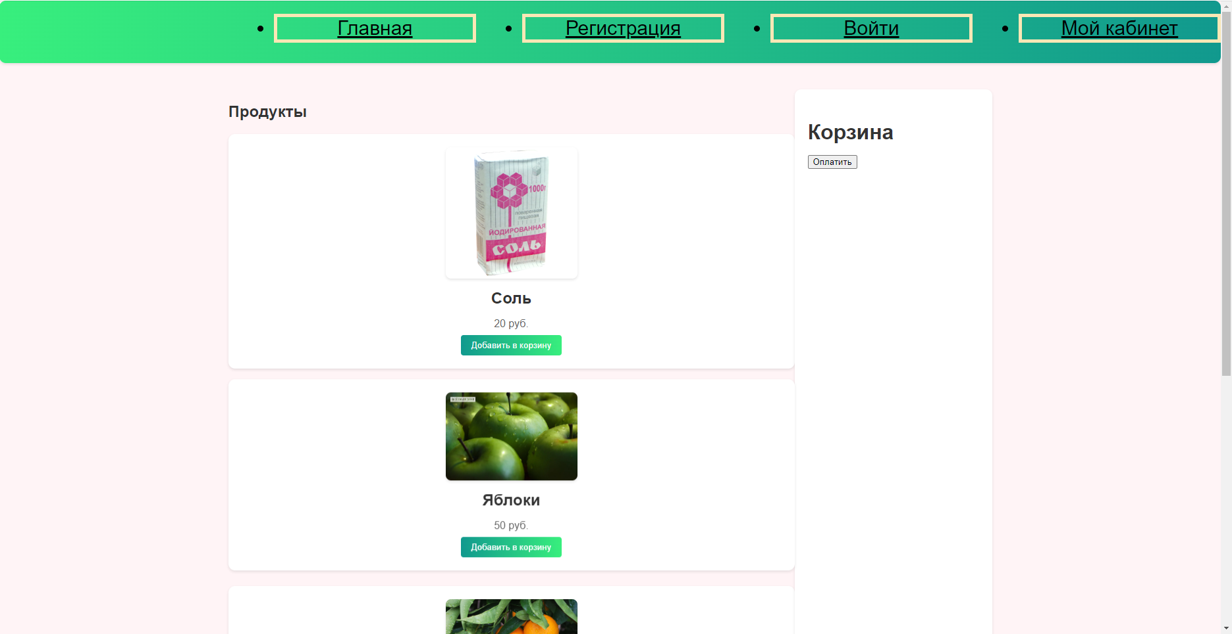
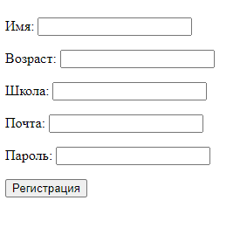
Функционал. Регистрация пользователей
Шаг 1
Шаг 2
Шаг 3

Slide 8
Функционал. Авторизация пользователей
Для авторизации пользователя нужно выполнить следующие действия:
Нажать на кнопку «Войти», расположенную сверху главной страницы
Ввести электронную почту и пароль в соответствующие поля
По желанию отметить пункт «Запомнить меня»
Нажать на кнопку «Войти», расположенную под полями, заполняемые пользователем

Slide 9
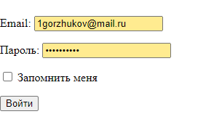
Функционал. Регистрация пользователей
Шаг 1
Шаг 2
Шаг 3
Шаг 4

Slide 10
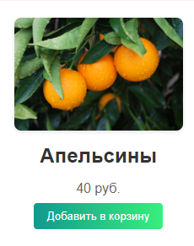
Функционал. Описание отвара
Фотография
Наименование
товара
Цена

Slide 11
Функционал. Добавление товаров в корзину и оформление заказа
Для добавления товаров в корзину и оформления заказа нужно выполнить следующие действия:
Нажать на кнопку «Добавить в корзину», расположенную под выбранным товаром
Указать нужное количество выбранного товара в соответствующем поле
Нажать на кнопку «Оплатить», расположенную под корзиной с товарами

Slide 12
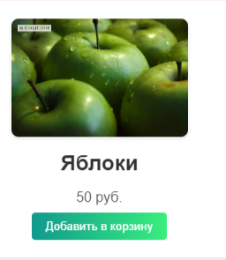
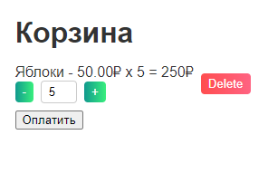
Функционал. Добавление товаров в корзину и оформление заказа
Шаг 2
Шаг 3
Шаг 1

Slide 13
Вывод
Изучив языки python и HTML, удалось создать полностью функционирующий веб-сайт магазина со всем функционалом, прописанным ранее.

Slide 14
Источник информации
Курс «Промышленное программирование» в образовательном проекте «Яндекс Лицей»

